Slide 1
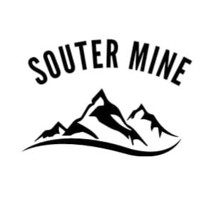
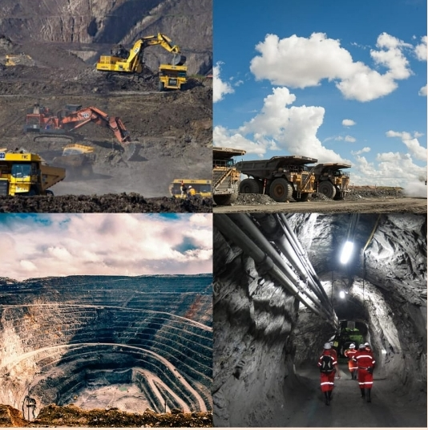
Cannington silver
Souter mine

Slide 2
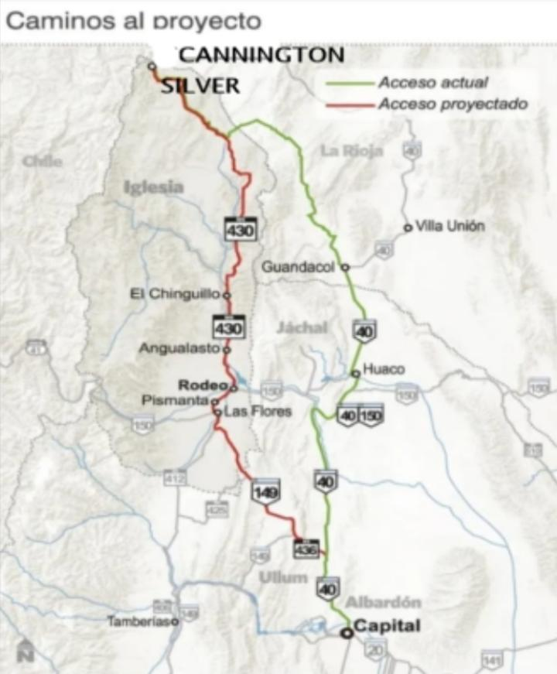
Ubicación
El proyecto CANNINGTON SILVER, se ubica en la Cordillera de los Andes, departamento de Iglesias, provincia de San Juan, Argentina.
Que tiene aproximadamente 3500 y 4850 msnm entre las coordenadas 31° 40’ y 31° 55’ Latitud Sur y 70° 35’ Longitud Oeste

Slide 3
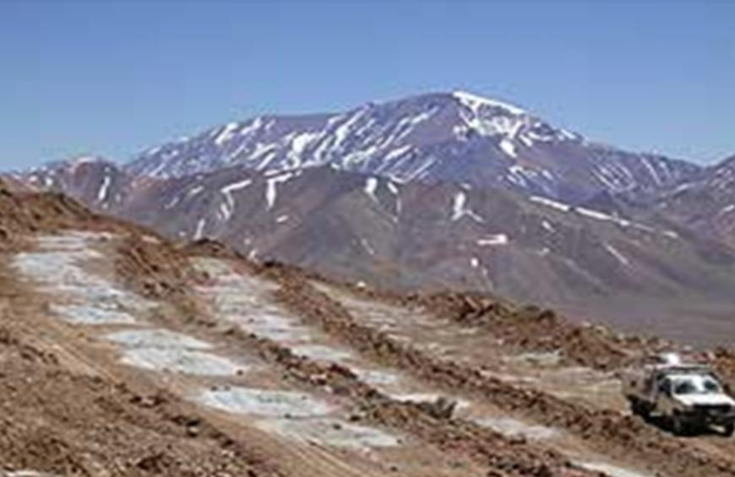
Vias de acceso
Se encuentra a unos 1,5 km de Tudcum
Portezuelo de Conconta
Valle Cura hasta Arroyo de los Despoblados y Rio de las Tagas

Slide 4
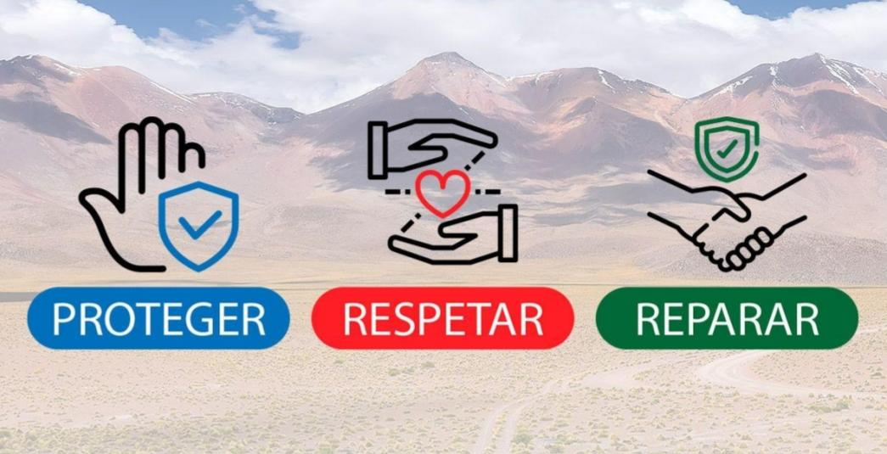
RECURSOS HUMANOS
El proyecto CANNINGTON SILVER consta de dos campamentos, el primero de ellos está destinado a la realización de tareas de prospeccion y exploracion; segun el analisis de disponibilidad realizado por el departamento de recursos humanos, serán necesarios alrededor de 300 empleados subcontratados, de los cuales casi el 95% ya están llevando a cabo las tareas destinadas. dichos empleados son profesionales en geología, mineralogía, geofísica y demás rubros relacionados a la geología del proyecto.

Slide 5
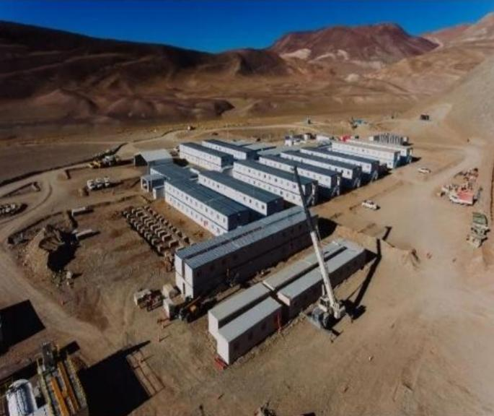
Infraestructura
Rajo “Filo Andrés” y “Filipinas”
Planta de trituración
Planta de Lixiviación
Planta de proceso Merriel Crowe (Rec. Au y Ag)
Depósito de almacenamiento
Oficina de logística y Administración
Laboratorio Metalurgico
Garita
Espacio recreativo
Internet, agua, Luz y gas

Slide 6
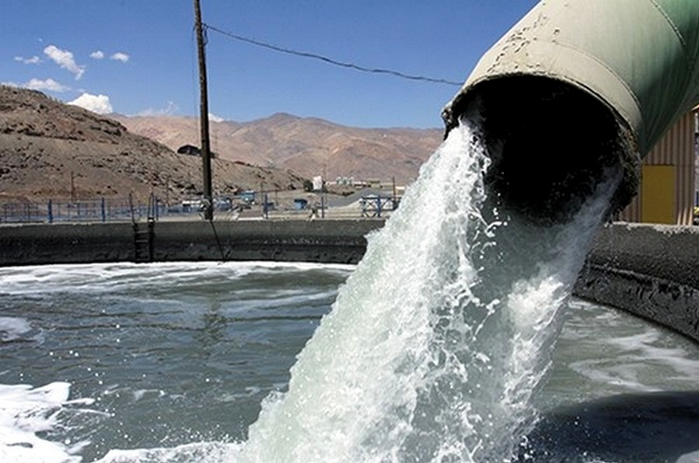
Abastecimiento de agua
El agua para el campamento será extraída desde dos pozos próximos a razón de hasta 51/s cada uno. El agua para la planta de proceso e instalaciones relacionadas, será extraída a razón de 100 l/s desde una galería de infiltración, que se ubicará aguas abajo de la confluencia de los ríos Potrerillos y de Las Taguas, aproximadamente a 3,5 km del sitio de la planta.

Slide 7
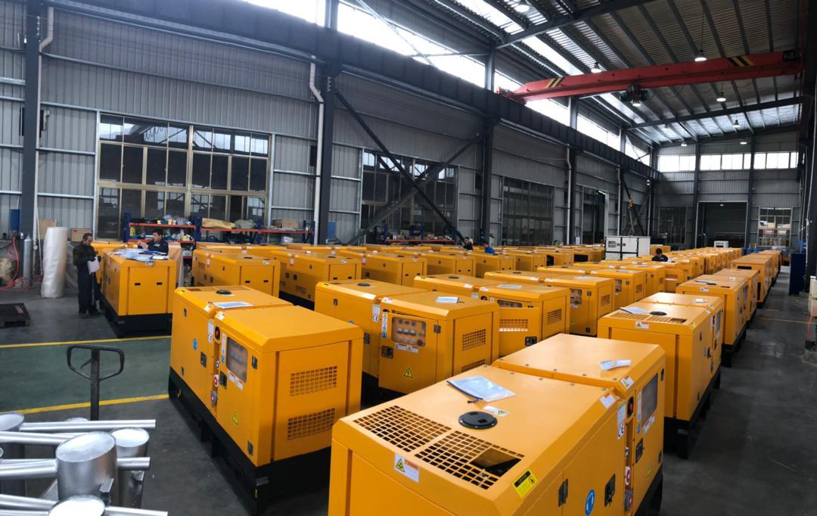
Energia
CampamentoLa energía consumida en los campamentos es totalmente producida por grupos generadores de distintas capacidades.Estos están ubicados en las cercanías del campamento, pero lo suficientemente alejados para evitar perturbaciones por ruidos en las áreas de descanso.

Slide 8

Sistema de comunicaciones
El campamento cuenta con sistemas de comunicaciones vía satélite de teléfono e Internet, radio BLU y VHF y teléfono Satelital. Esto permite unas comunicaciones fluidas y alternativas de transmisión ante una emergencia o caída temporal de alguno de los sistemas.

Slide 9
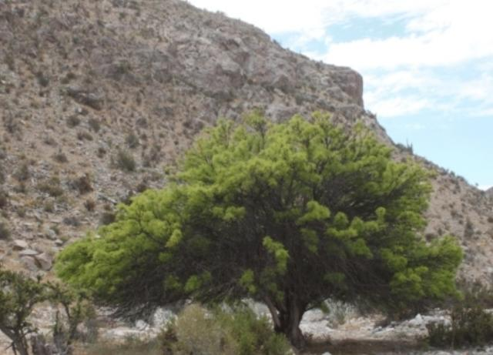
Flora
En San Juan, se encuentran formaciones arbóreas como algarrobo y chañar; arbustivas como jarilla, chilca, alpataco y retamo; palustre como el junco y la totora o herbáceas como el junquillo.

Slide 10
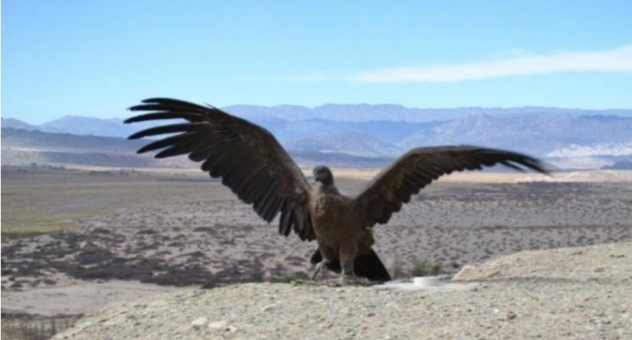
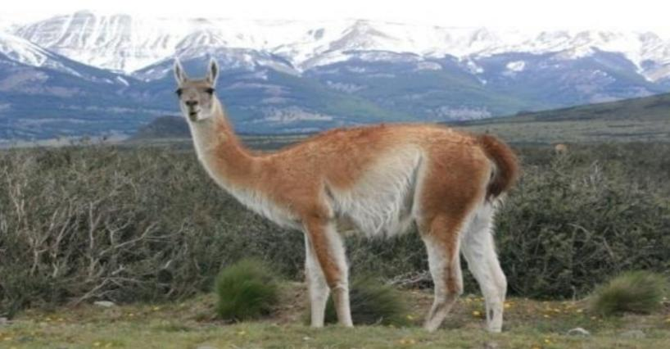
Fauna
Recientemente CANNINGTON SILVER firmo un pacto con las corporaciones ambientales por la conservación de los animales de la zona, entre ellos cóndor andino, puma y guanaco, que fueron identificados en el área de influencia del Proyecto. Con este pacto se busca contribuir a desarrollar estrategias para una convivencia armoniosa entre los animales silvestres, el ser humano y sus actividades productivas.

Slide 11
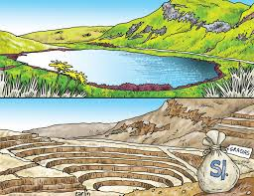
Impacto ambiental
En las áreas donde existe vegetación, la posible afectación de la flora y vegetación por la exploración minera se producirá básicamente como consecuencia de las actividades donde se realizan movimientos de suelo Estas actividades son la apertura de caminos, la construcción de las plataformas de perforación

Slide 12
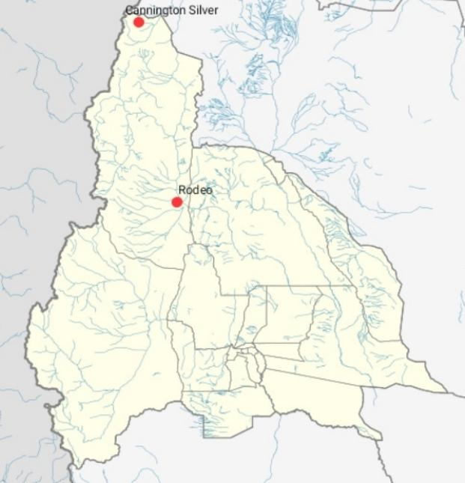
Zonas cercanas
En la superficie a utilizar del “Área de Exploración del Proyecto CANNINGTON SILVER” no existen asentamientos poblacionales cercanos. Los asentamientos humanos más próximos corresponden a la localidad de Rodeo, que es la localidad cabecera del departamento Iglesia, ubicada en el noroeste de la provincia de San Juan .También se encuentra cerca del Parque Nacional San Guillermo Es un área natural protegida de Argentina, que está ubicada en el extremo noroeste de la provincia de San Juan, en el departamento Iglesia, a 455 km de la capital provincial. El parque no se ve afectado por las actividades realizadas por parte del proyecto, ya que todas las actividades ya sean de exploración, explotación y demás son llevadas a cabo a una distancia de aproximadamente 120 Km del mismo.

Slide 13
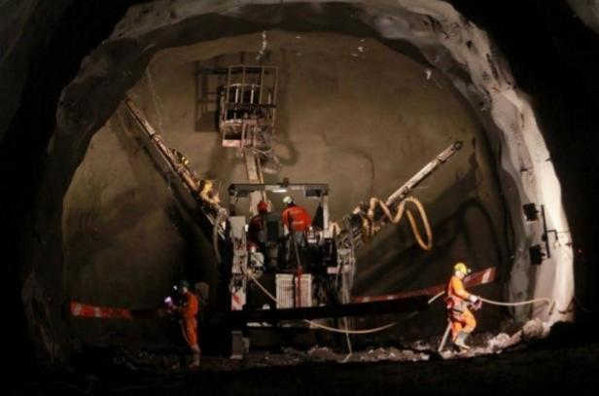
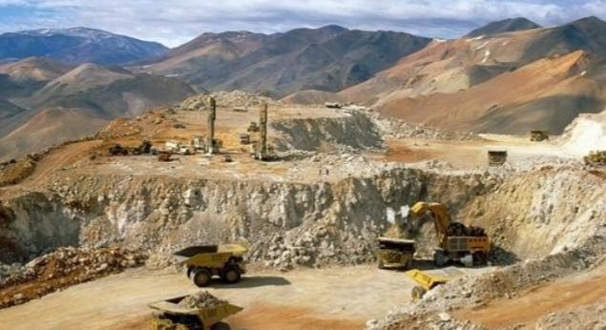
Métodos de extraccion
Método subterránea
Método Open Pit

Slide 14
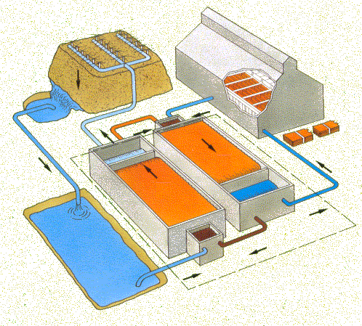
Tratamientos
PLATA
Cribado y Quebrado del mineral
Molienda
Cianuración
Amalgamación
Flotación
Fundición
ORO
Descontaminación
Concentración
Lixiviación
Electro- Obtención

Slide 15
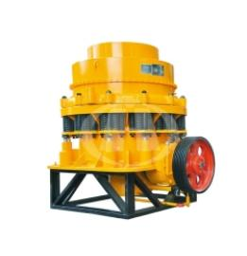
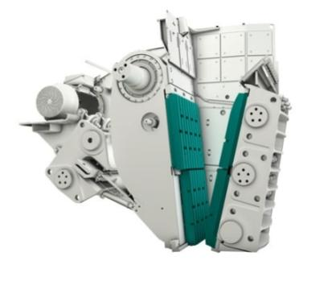
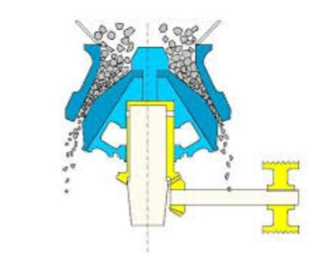
Maquinaria
Trituradora de Mandíbula
Trituradora de cono
Trituradora de Cono cabeza corta

Slide 16
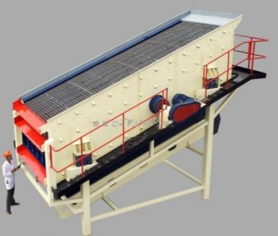
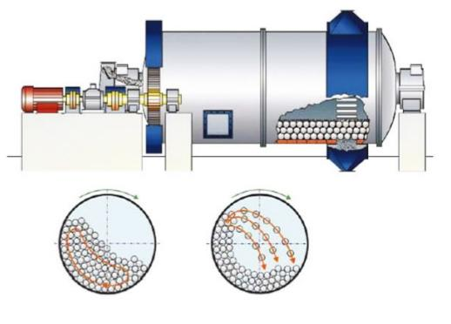
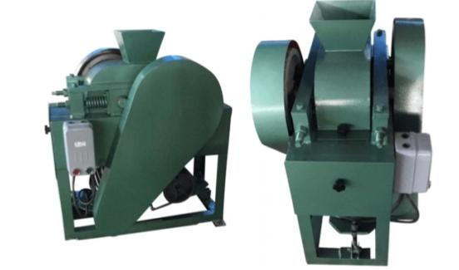
Trituradora contra rodillo
Criba vibratoria
Molino de bolas

Slide 17
Fin! Muchísimas gracias por la atención

